Slide 1
Ирина Ковшарь
Тульский историко-архитектурный музей
Тульский некрополь:
сохранение и описание

Slide 2
Формирование Тульского некрополя:
Всехсвятское кладбище
Чулковское кладбище
Спасское кладбище
Вопросы описания и изучения – ранний (краеведческий) этап – издания Всероссийского общества охраны памятников истории и культуры
Современное изучение (проект «Тени старинного кладбища»)
Движение «СоХранители»: https://tiam-tula.ru/sohraniteli/

Slide 6
Описания надгробий: вторая половина 1960-х – 1980-е гг.

Slide 7
Проект «Тени старинного кладбища»:
описание тульского некрополя,
вкл. этнические захоронения

Slide 13
Коллекция «Тульский некрополь»
Тульского историко-архитектурного музея
(https://tiam-tula.ru/category/collections/tulskii-nekropol/?post_type=collection)

Slide 14
ТИАМ

Slide 15
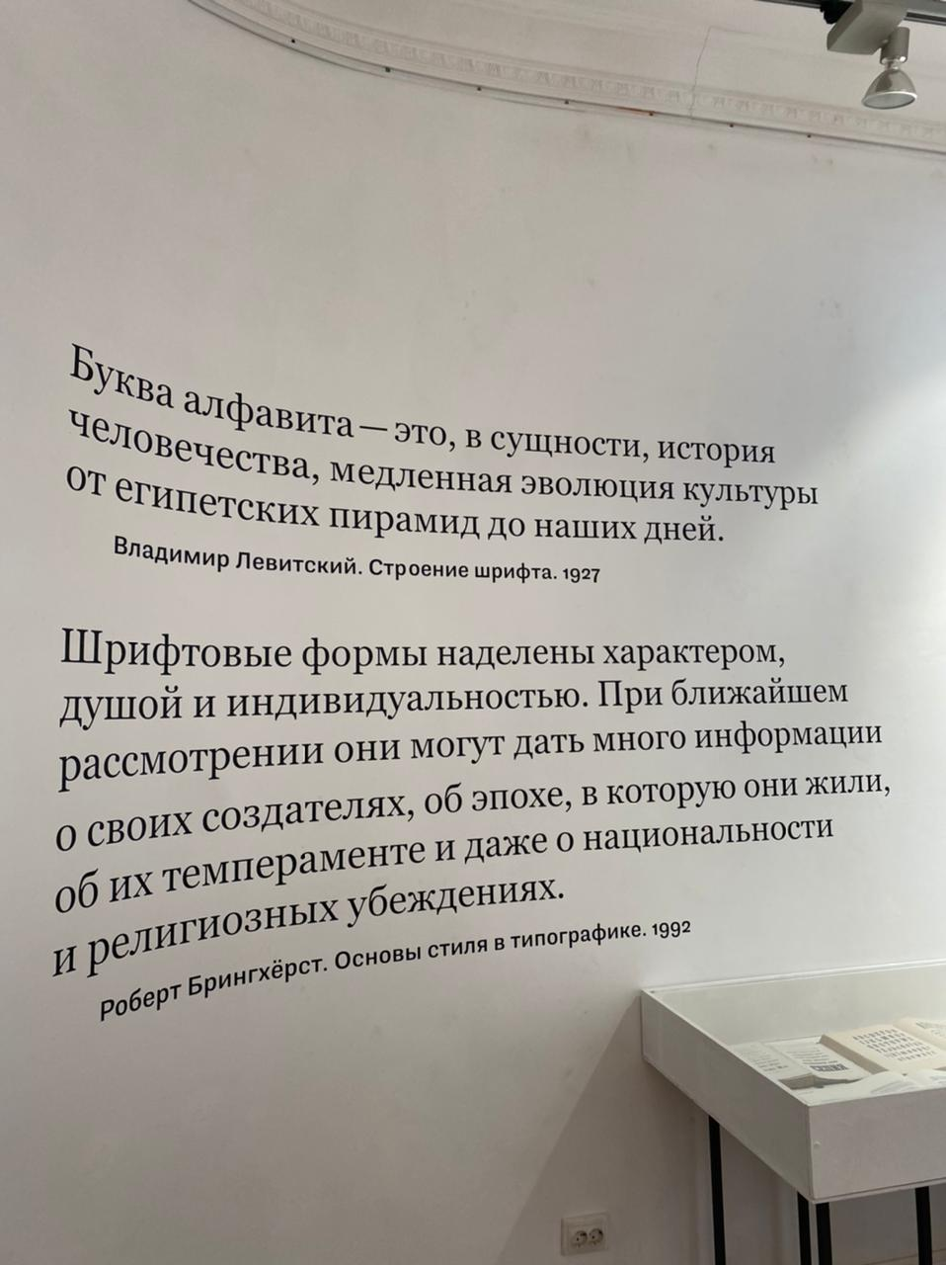
ТИАМ

Slide 16
ТИАМ

Slide 17
ТИАМ

Slide 18
ТИАМ

Slide 19
ТИАМ

